Slide 1
Муниципальное автономное дошкольное образовательное учреждение
«Детский сад № 14 общеразвивающего вида с приоритетным осуществлением
художественно-эстетического развития детей»
города Ишима
«Развитие логического мышления у детей старшего дошкольного возраста посредством игры «Шахматы»»
Дойнеко Альбина Юрьевна,
методист
2024 г.

Slide 2
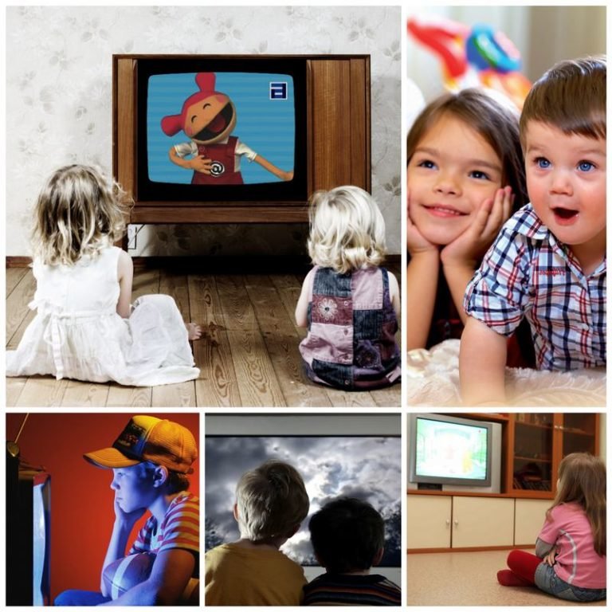
Notes:
Каковы интересы современного ребенка? В большинстве случаев ответ будет однозначным – компьютер. А каждый родитель хочет взрастить умного, талантливого и гармонично развитого человека. Мы стремимся вырастить своих детей такими, чтобы в самостоятельной жизни они стали успешными, умели преодолевать трудности, достигать поставленной цели.

Slide 3
Notes:
Но как привить ребёнку умение творчески мыслить, самостоятельно приобретать знания, решать различные проблемы? Для этого необходимо развивать у детей умение думать, рассуждать, делать умозаключения. Одним словом – развивать логическое мышление, то есть «искусство рассуждать». Но как развивать у ребенка умение логически мыслить, рассуждать, как зажечь желание получать новые знания?

Slide 4
Логическое мышление - это такое мышление, пользуясь которым ребенок, в процессе решения задачи, обращается к понятиям, выполняет действия в уме, непосредственно не имея дела с опытом, получаемым при помощи органов чувств. Он обсуждает и ищет решение задачи с начала и до конца в уме.
Р.С. Немов
Notes:
Но как привить ребёнку умение творчески мыслить, самостоятельно приобретать знания, решать различные проблемы? Для этого необходимо развивать у детей умение думать, рассуждать, делать умозаключения. Одним словом – развивать логическое мышление, то есть «искусство рассуждать». Но как развивать у ребенка умение логически мыслить, рассуждать, как зажечь желание получать новые знания?

Slide 5
Критерии формирования логического мышления:
Анализ - умение выделять из целого части.
Синтез - умение объединять части, свойства и действия в единое целое.
Сравнение - умение устанавливать сходства и различия между предметами, явлениями, признаками.
Обобщение - умение объединять предметы и явления по существенным свойствам.
Классификация - умение распределять предметы по группам.
Notes:
Но как привить ребёнку умение творчески мыслить, самостоятельно приобретать знания, решать различные проблемы? Для этого необходимо развивать у детей умение думать, рассуждать, делать умозаключения. Одним словом – развивать логическое мышление, то есть «искусство рассуждать». Но как развивать у ребенка умение логически мыслить, рассуждать, как зажечь желание получать новые знания?

Slide 6
Notes:
Хочется рассказать вам случай, который произошел в моей группе. Мальчику на день рождения подарили шахматы, он принес показать игру и предложил ребятам поиграть. Но оказалось, что большинство детей играть в шахматы не умеют. Дети заинтересовались этой игрой и спросили у меня: «А вы, Альбина Юрьевна умеете играть в шахматы?». И тогда я решила познакомить детей с этой игрой.
Наблюдая за детьми, я заметила, что те, которые играют в шахматы, стали творчески рассуждать, мысленно просчитывать ходы, логически выстраивать игровые ситуации.

Slide 8
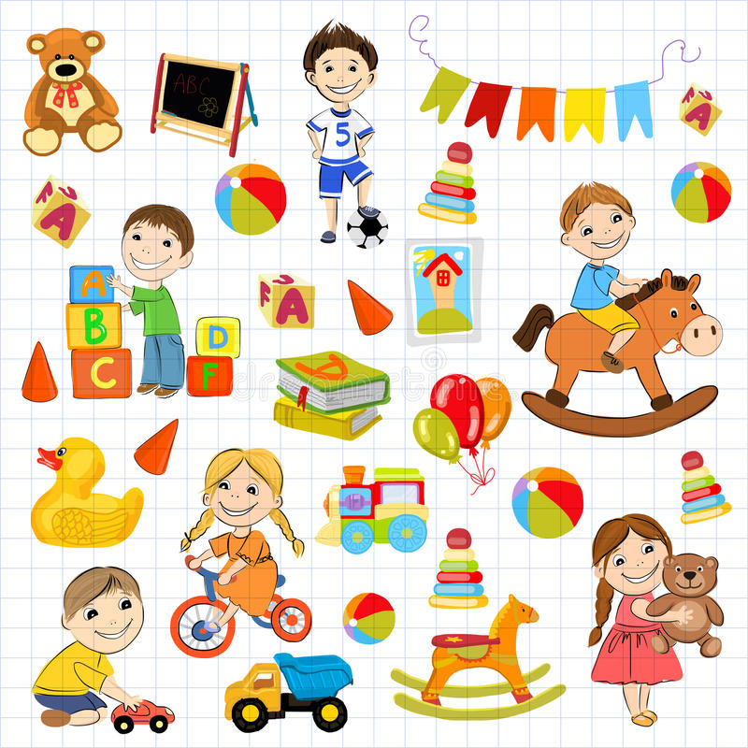
«Без игры нет, и не может быть полноценного умственного развития.
Игра – это искра зажигающая огонёк пытливости и любознательности».
В.А. Сухомлинский
Notes:
ФГОС ДО ориентирует педагогов на широкое использование в обучении детей игровой деятельности.
Да, конечно же игрой! Еще В.А. Сухомлинский писал: «Без игры нет, и не может быть полноценного умственного развития. Игра – это искра зажигающая огонёк пытливости и любознательности».

Slide 9
Notes:
ФГОС ДО ориентирует педагогов на широкое использование в обучении детей игровой деятельности.
Да, конечно же игрой! Еще В.А. Сухомлинский писал: «Без игры нет, и не может быть полноценного умственного развития. Игра – это искра зажигающая огонёк пытливости и любознательности».

Slide 10
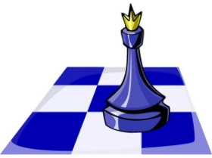
Цель:
Разработать и реализовать технологию по развитию логического мышления у детей старшего дошкольного возраста в посредством игры «Шахматы»

Slide 11
Этапы технологии:
Знакомство с шахматной доской.
Знакомство с шахматными фигурами.
Шахматные ситуации (шах, мат, пат). Рокировка.
Решение задач и этюдов.
Игра из начального положения.
Notes:
Опираясь на опыт по обучению детей шахматам Игоря Георгиевича Сухина, мы выделили для себя следующие этапы:
Знакомство с шахматной доской.
Знакомство с шахматными фигурами.
Шахматные ситуации (шах, мат, пат). Рокировка.
Решение задач и этюдов
Игра из начального положения
И наполнили данные этапы содержанием.

Slide 12
Ээтапп | Цель | Содержание | Методы и приёмы | Дидактические игры | Результат
Знакомство с шахматной доской | Формировать умение анализировать, синтезировать, сравнивать. Познакомить с историей шахмат; с понятиями: горизонталь, вертикаль, диагональ; учить детей видеть диагональную, горизонтальную и вертикальную линии на шахматной доске, называть их признаки. | Педагог: -знакомит с историей шахмат; - знакомит с шахматной доской, с основными шахматными терминами; - учит ориентироваться на шахматной доске; - выделять основные элементы шахматной доски; - соединять элементы шахматной доски в единое целое; - сравнивать линии на шахматной доске. | Демонстрация Вопросно – ответное общение Проблемно – поисковая беседа Работа с дидактическим материалом Дидактические игры | Просмотр презентации «Легенда о радже и мудреце». Д/и «Поиграем- угадаем», «Кто быстрее», «Превращение шахматной доски» | Дети анализируют, выделяя основные элементы шахматной доски; - синтезируют, соединяя элементы шахматной доски в единое целое; - сравнивают линии на шахматной доске; - определяют линии на шахматной доске: горизонталь, вертикаль, диагональ; - правильно располагают доску относительно себя; - ориентируются на шахматной доске.

Slide 13
2. Знакомство с шахматными фигурами | Формировать умение анализировать, синтезировать, сравнивать, классифицировать, обобщать. Научить детей называть и различать шахматные фигуры: «Ладья», «Слон», «Ферзь», «Король», «Конь», «Пешка», правила передвижения; определять место в начальном положении. Осуществлять взятие фигурами; взятие на проходе пешкой. Пользоваться правилом: превращение пешки. Научить определять виды пешек: ладейная, коневая, слоновая, ферзевая, королевская пешка. | Педагог: - учит называть и различать шахматные фигуры, правильно расставлять их на шахматной доске в начальное положение; - соблюдать правила передвижения шахматных фигур и называть отличия; - нападать, рубить; - применять правила игры; - планировать ловушки, и увлекательные комбинации в игре; выделять различия и сходства между ходами фигур; - разделять шахматные фигуры на «легкие и тяжелые». | Демонстрация Рассматривание схем Вопросно – ответное общение Проблемно – поисковая беседа Работа с дидактическим материалом Дидактические игры | Чтение сказок: «Простая, бесхитростная фигура», «Вежливые слоны», «Могучая фигура», «И король жаждет боя!», «Прыг, скок и вбок», «Чудесная Пешка»». Дидактические задания и игры «Один в поле воин», «Кратчайший путь», «Лабиринт», «Перехитри часовых», Дидактические игры: «Игра на уничтожение», «Захват контрольного поля», «Ограничение подвижности» | Дети анализируют, синтезируют, сравнивают, классифицируют, обобщают, называя и различая шахматные фигуры; - правильно расставляя их на шахматной доске в начальное положение; - используя правила передвижения шахматных фигур и их отличия; - планируя ловушки, и увлекательные комбинации в игре; - нападают, рубят.

Slide 14
3. Шахматные ситуации (шах, мат, пат). Рокировка. | Формировать умение анализировать, синтезировать, сравнивать, обобщать. Научить определять стоимость фигур. Научить определять стоит король под «шахом» или нет. Научить ставить шах ферзем, ладьей, слоном, конем, пешкой. Знать способы выхода из под шаха. Знать, что цель игры «мат». Учить определять на шахматной доске, где стоит «мат», а где нет. Научить ставить мат ферзем, ладьей, слоном, конем, пешкой. Научить оценивать ситуацию на игровой доске и на ее основе, строить план действий, самостоятельно мыслить. | Педагог: - учит определять ценность фигур в цифровом соотношении, приняв за единицу измерения одну пешку; - использовать в игре особые ходы: рокировка, взятие на проходе; - определять поставлен шах королю или нет; - ставить шах, двойной шах; - уходить из под шаха; - определять на шахматной доске, где стоит «мат», а где нет; - учит ставить мат ферзем, ладьей, слоном, конем, пешкой; - оценивать ситуацию на игровой доске и на ее основе, строить план действий, самостоятельно мыслить. | Демонстрация Рассматривание схем Вопросно – ответное общение Проблемно – поисковая беседа Работа с дидактическим материалом Дидактические игры | Дидактические игры: «Кто внимательнее?», «Шахматная лесенка», «Выигрыш материала», «Шах или не шах», «Дай шах», «Защита от шаха», «Шах с выигрышем фигуры», «Дай открытый шах», «Дай двойной шах», «Какая фигура объявила «шах» королю», «Стоит ли «мат» черному королю, белому королю?», «Мат или не мат», «Мат в один ход». | Дети: - сравнивают, определяя ценность фигур в цифровом соотношении, приняв за единицу измерения одну пешку; - анализируют, синтезируют, обобщают, используя в игре особые ходы: рокировка, взятие на проходе; - самостоятельно мыслят, оценивая ситуацию на доске.

Slide 15
4. Решение задач и этюдов | Формировать умение анализировать, синтезировать, сравнивать, обобщать. Научить решать различные шахматные этюды и задачи; научить более разумно и рационально распоряжаться небольшими шахматными силами, достигать выигрыша или добиваться ничьей, находить выход из безнадёжных положений, используя тактические приемы. Научить оценивать ситуацию на игровой доске и на ее основе, строить план действий, самостоятельно мыслить. | Педагог: - учит решать различные шахматные этюды и задачи; - отвлекать защищающие фигуры; - планировать ловушки, и увлекательные комбинации в игре; - самостоятельно выполнять задания, кратко и точно выражать мысли, выполнять задания в более быстром темпе; - планировать свои действия, обдумывать их, рассуждать, искать правильный ответ. | Демонстрация Рассматривание схем Вопросно – ответное общение Проблемно – поисковая беседа Работа с дидактическим материалом Дидактические игры | «Шахматная партия» - «Примеры разыгрывания дебюта», «Показательная партия», «Короткие партии» | Дети: - анализируют, сравнивают, решая различные шахматные этюды и задачи; отвлекая защищающие фигуры; - синтезируют, планируя ловушки, и увлекательные комбинации в игре; - обобщают, самостоятельно выполняя задания, кратко и точно выражая мысли, выполняют задания в более быстром темпе; планируя свои действия, обдумывая их, рассуждают, ищут правильный ответ.

Slide 16
5. Игра из начального положения | Формировать умение анализировать, синтезировать, сравнивать, классифицировать, обобщать. Научить самостоятельно играть из начального положения каждой фигурой в отдельности и в совокупности с другими фигурами без нарушений правил шахматного кодекса; самостоятельно оценивать позицию – преимущества и недостатки у каждой из сторон, возможные варианты развития событий. | Педагог: - учит играть из начального положения каждой фигурой в отдельности и в совокупности с другими фигурами без нарушений правил шахматного кодекса; - самостоятельно оценивать позицию – преимущества и недостатки у каждой из сторон, возможные варианты развития событий. | Работа с дидактическим материалом Дидактические игры Практический Самостоятельная игра | «Шахматная партия» | Дети: - анализируют, синтезируют, классифицируют, играя самостоятельно из начального положения каждой фигурой в отдельности и в совокупности с другими фигурами без нарушений правил шахматного кодекса; - сравнивают, обобщают, самостоятельно оценивая позицию – преимущества и недостатки у каждой из сторон, возможные варианты развития событий.

Slide 17
Новизна:
содержание технологии направленно на развитие логического мышления;
развитие логического мышления посредством игры «Шахматы» проходит в непринуждённой игровой форме;
комплексное использование занимательного дидактического материала.

Slide 18
Значимость:
Дети получают ценнейший дар – способность рассуждать и находить собственное решение задач в уме.
Для воспитателей – реализация творческого потенциала детей.
Родители - видят успехи своего ребенка, умеющего преодолевать трудности, достигать поставленной цели.

Slide 19
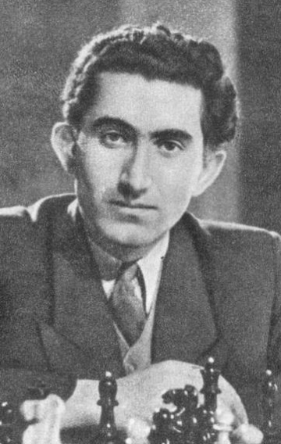
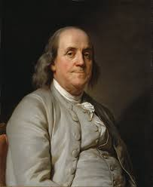
Шахматы — это по форме игра, по содержанию — искусство, а по трудности овладения игрой — наука.
Тигран Петросян
«Шахматная игра – не просто праздное развлечение. С ее помощью можно приобрести или укрепить в себе ряд очень ценных качеств ума, полезных в человеческой жизни».
Бенджамин Франклин

